Slide 1
МАНОУ «Дворец детского творчества им. Ф.И.Авдеевой»
Кружок «Уран оноьук»
Творческий проект:
«Картина из соленого теста «О5о куйуурдуу турара»

Slide 2
Актуальность:
- В современном мире мы, дети, много времени проводим в виртуальном пространстве, которое может плохо повлиять на наше развитие и здоровье, в приоритете остается развитие творческих способностей через декоративно-прикладное искусство.
Цель: - сделать картину из соленого теста по произведению П.А.Ойунского
«О5о куйуурдуу турара»;
- формирование интереса к истории культуры, любви к родному краю

Slide 3
Задачи: -ознакомление с биографией и творчеством П.А.Ойунского;
- прочитать произведение П.А.Ойунского
«О5о куйуурдуу турара»;
-ознакомление с традиционными промыслами народа саха;
-развитие памяти, творческого воображения, фантазии;

Slide 4
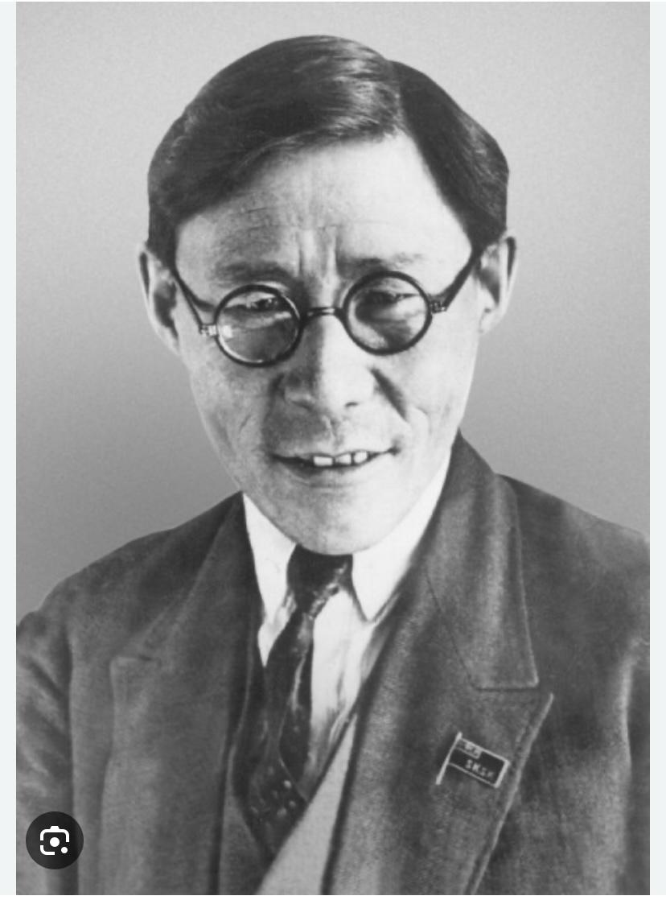
Платон Алексеевич Ойунский –- выдающийся общественный и государственный деятель, ученый, основоположник якутской советской литературы, поэт, прозаик, драматург, олонхосут.
Он родился в 1893 году в селе Жохсогонский наслег Ботурусского улуса Якутской области (ныне Таттинский улус).
Наиболее известные произведения
П.А.Ойунского: «Красный шаман», олонхо «Ньургун Боотур стремительный», «Улуу Куданса», «Ырыа-хоьоон» и др.

Slide 5
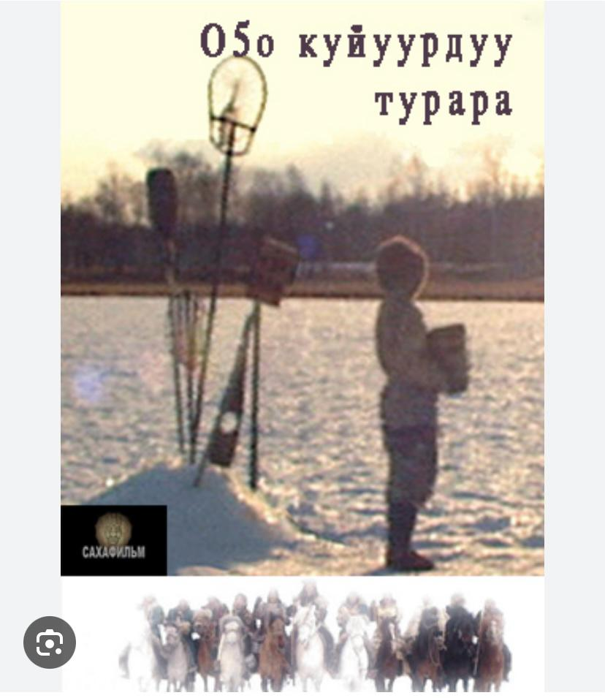
Прочитав произведение П.А.Ойунского «О5о куйуурдуу турара» я узнала про тяжелую жизнь якутов - наших предков, как они голодали, как стремились к учебе.
Для того, чтобы продолжить учебу и, спасаясь от голода, мальчик ловит сачком рыбу.
Он просит у духа озера дать ему рыбу, чтобы он продолжил учебу, встал на ноги и дает обещание защитить свой бедный народ от богатых и гнетущей темной жизни.
Мальчик от голода теряет сознание…

Slide 6
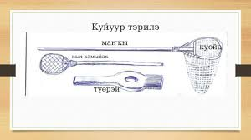
Куйуур – это один из древнейших традиционных промыслов якутов.
Куйуур – небольшая сетка-сак, прикрепленная к обручу.
Обруч носит название «куойа», делается из дерева.
Эта круглая часть сачка крепится хитроумным способом к длинному древку – манкы.

Slide 7
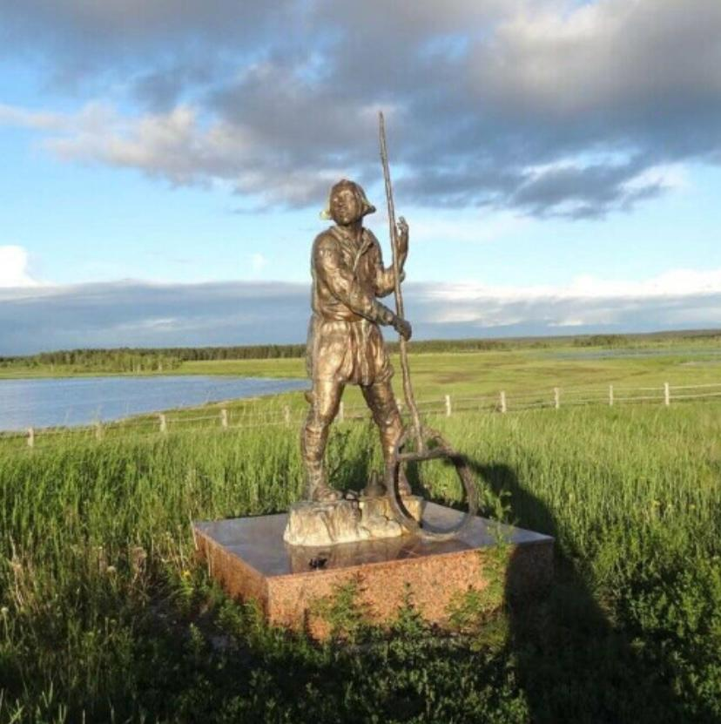
Памятник мальчику , по произведению П.А.Ойунского «О5о куйуурдуу турара» находится в Таттинском улусе, в 6 км от села Черкех, у озера Халымнаайы.

Slide 8
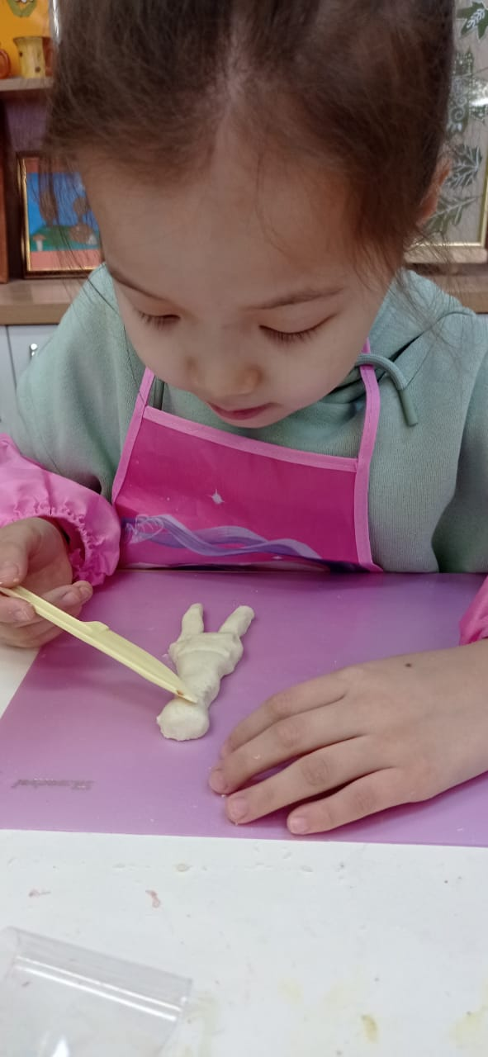
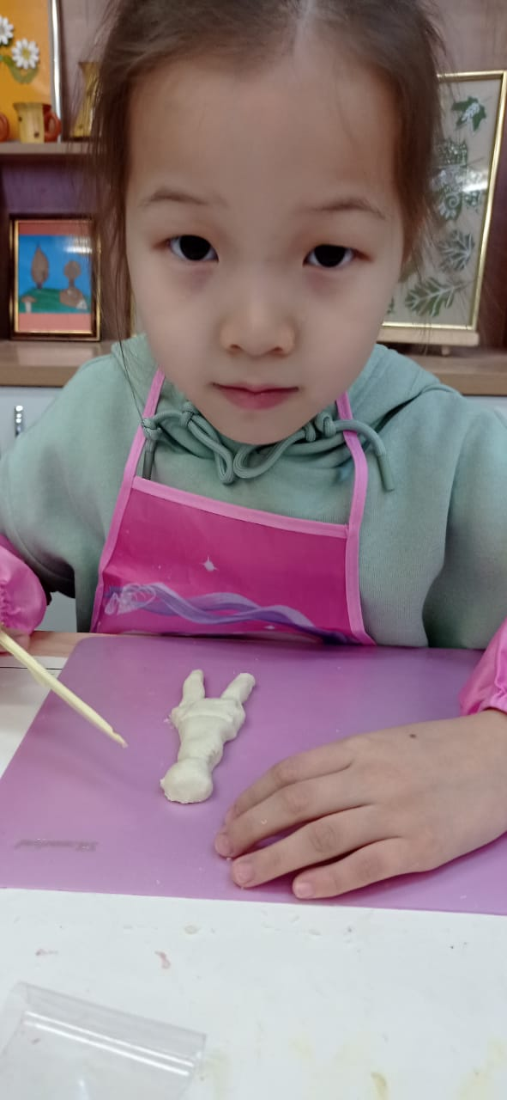
* После приготовления теста начала лепить фигурку мальчика.
*После высыхания фигурку покрасила акриловой краской.

Slide 9
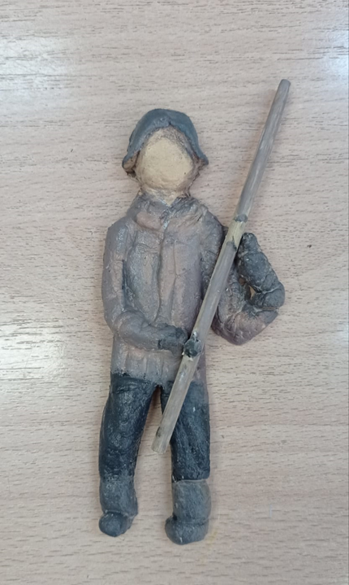
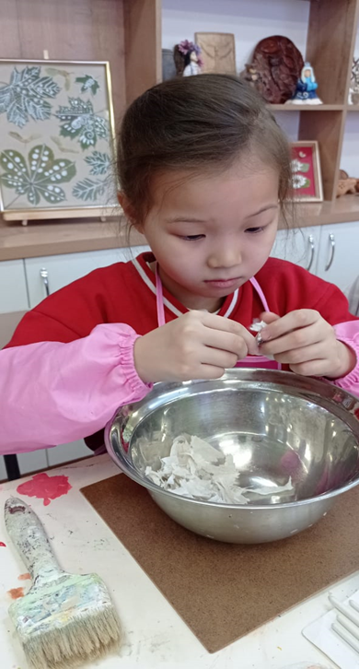
* Сачок сделала из ниток.
* Потом по технике
«папье маше» из салфеток, клея ПВА и воды сделала массу для лепки.

Slide 10
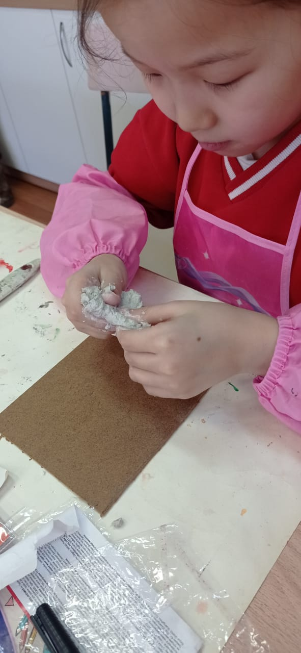
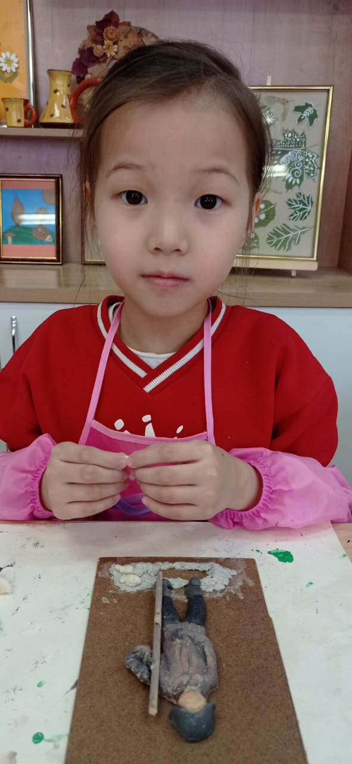
*По технике «папье-маше» нанесла на фон картины вокруг проруби как снег, лед.
* Из соленого теста слепила рыбок.

Slide 11
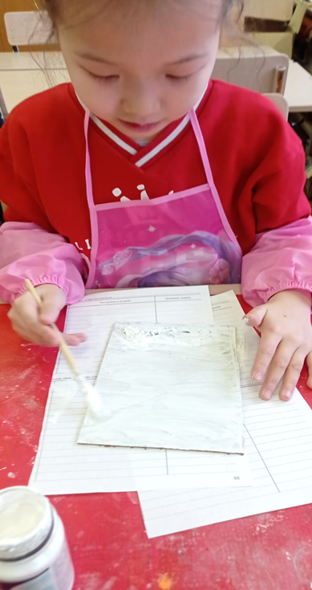
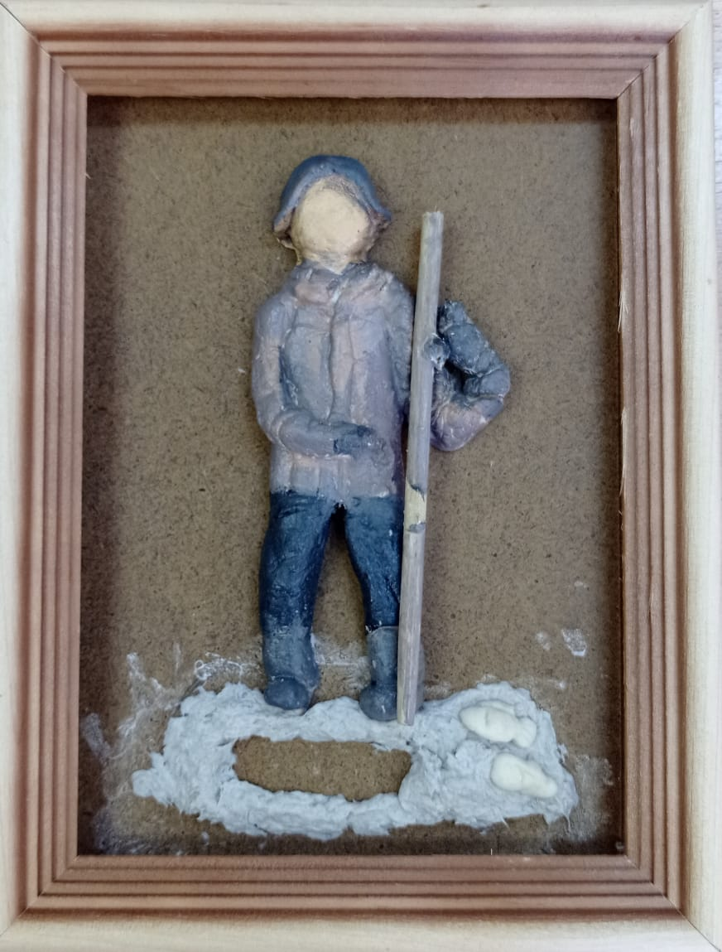
*Покрасила фон картины акриловой краской.
* После этого приклеила фигурку мальчика на фанеру.

Slide 12
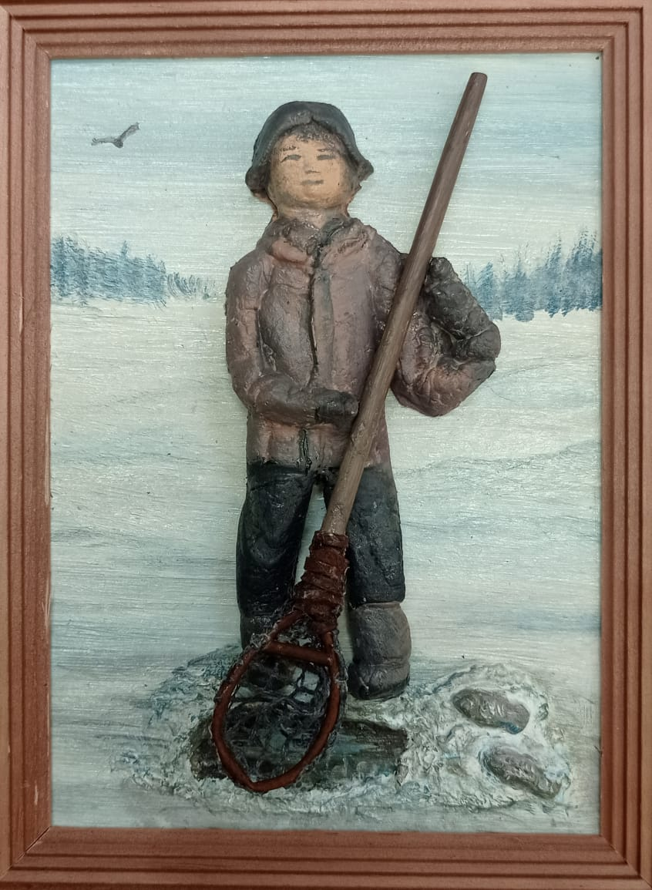
В завершении картину поставила в рамочку. Вот такая у меня получилась картина из соленого теста !

Slide 13
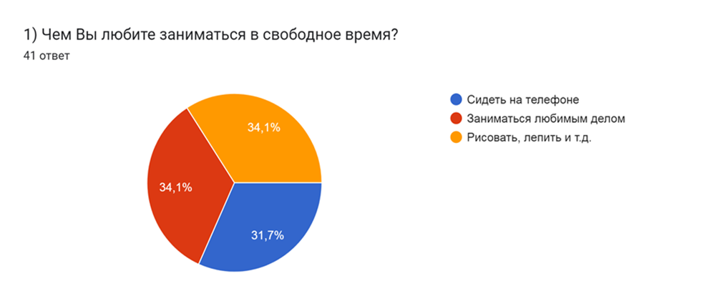
Я провела опрос-анкету среди одноклассников и сверстников Дворца детского творчества с целью выявить интерес детей и узнать насколько они знают свой родной якутский язык.
На вопрос: «Чем вы любите заниматься в свободное время?»
Ответили: - сидеть на телефоне (9 учащихся)
- заниматься любимым делом (12 учащихся)
- рисовать, лепить и т.д. (12 учащихся)
(Всего ответили - 41 учащихся)

Slide 14
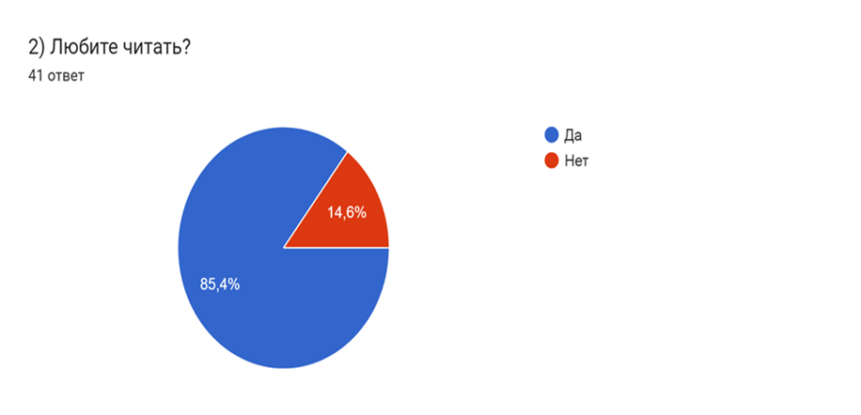
На вопрос : любите читать?
- «да» ответили (28 учащихся)
- «нет» ответили (5 учащихся)
(Всего ответили – 41 учащихся)

Slide 15
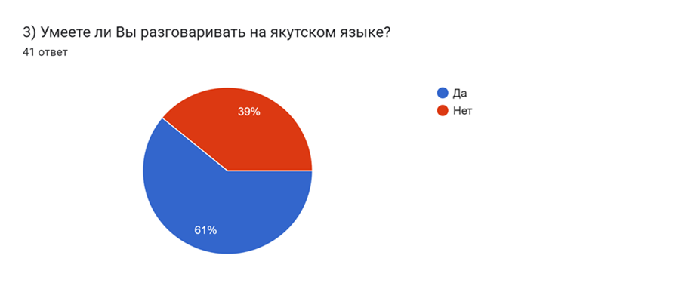
На вопрос: «Умеете ли вы разговаривать на якутском языке?»
«да» – ответили (20 учащихся)
«нет» – ответили (13 учащихся)
(Всего ответили – 41 учащихся)

Slide 16
Выводы:
- узнала кто такой П.А.Ойунский;
- прочитала его произведение «О5о куйуурдуу турара»;
- узнала что такой «куйуур», «куойа», «манкы»;
- узнала, как тяжело жил, голодал в те годы якутский
народ;
- узнала где находится памятник;
- научилась делать соленое тесто для лепки;
- научилась слепить фигурку человека, мелкие детали;
- узнала технику «папье маше»;
-по результатам опроса узнала чем любят заниматься
мои сверстники, любят ли они читать и умеют ли
разговаривать на своем родном языке

